Slide 1
ตัวอย่าง Assignment

Slide 2
Assignment
กำหนดเรื่องที่ต้องการสอน 1 หัวข้อหรือ 1 หัวเรื่อง
กำหนดข้อสอบแบบ multiple choice 5-10 ข้อ
คลิปที่เกี่ยวข้องกับเนื้อหา 1 คลิป จาก youtube หรือไฟล์คลิปก็ได้ (สร้างเองหรือมีอยู่ในออนไลน์ก็ได้)
ไฟล์เนื้อหาในรูปแบบ pdf ที่เกี่ยวข้องกับหัวข้อ
URL ของแหล่งค้นคว้าหรืออ้างอิง

Slide 3
กำหนดเรื่องที่ต้องการสอน 1 หัวข้อหรือ 1 หัวเรื่อง
ความรู้เบื้องต้นเกี่ยวกับระบบ LMS
2.กำหนดข้อสอบแบบ multiple choice 5-10 ข้อ

Slide 4
3. คลิปที่เกี่ยวข้องกับเนื้อหา 1 คลิป จาก youtube หรือไฟล์ คลิปก็ได้ (สร้างเองหรือมีอยู่ในออนไลน์ก็ได้)
Filename:
WhatIsLMS-clip.mp4
Filesize: 5.8 MB

Slide 5
4. ไฟล์เนื้อหาในรูปแบบ pdf ที่เกี่ยวข้องกับหัวข้อ
Filename:
What_is_an_LMS.pdf
Filesize:
711 KB
Filename:
LMS_Intro.pdf
Filesize:
2.3 MB
5. URL ของแหล่งค้นคว้าหรืออ้างอิง
https://www.ispringsolutions.com/blog/what-is-lms

Slide 6
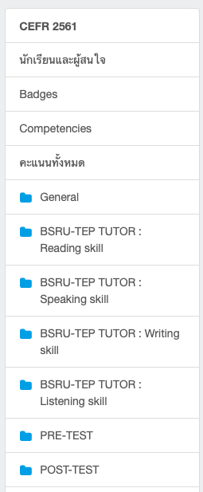
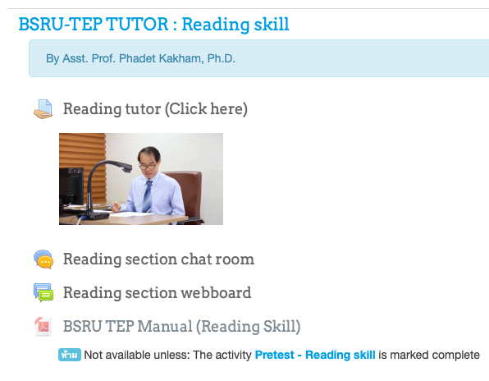
http://cefronline.bsru.ac.th

